Slide 1
Planaridade e Coloração

Slide 2
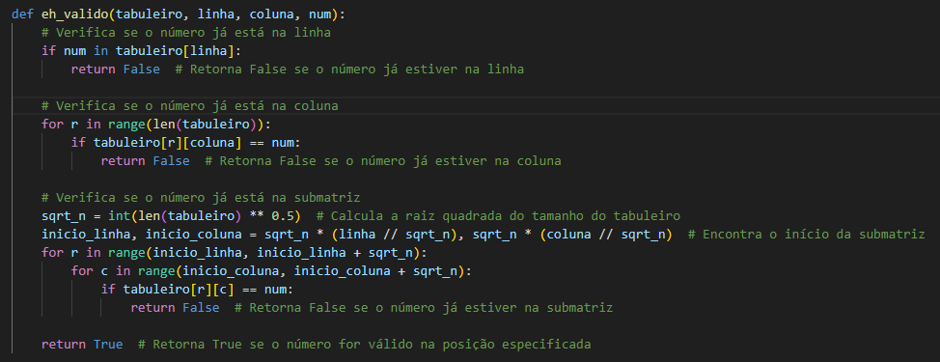
Função para verificar se o valor inserido na posição desejada é valida

Slide 3
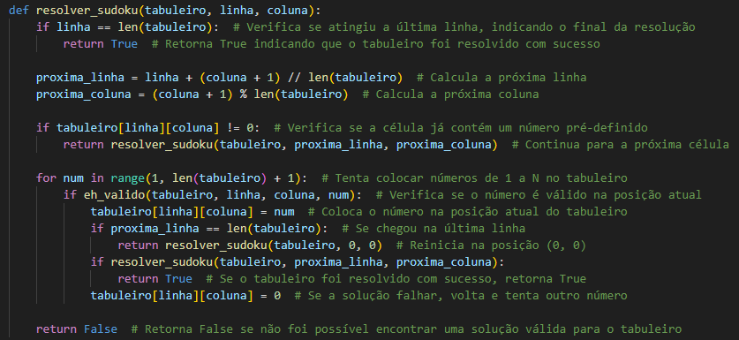
Função principal na qual vai preencher a tabela seguindo as regras do sudoku

Slide 4
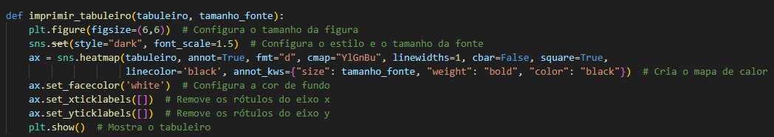
Função para plotar a matriz resultante com todos os preenchimentos

Slide 5
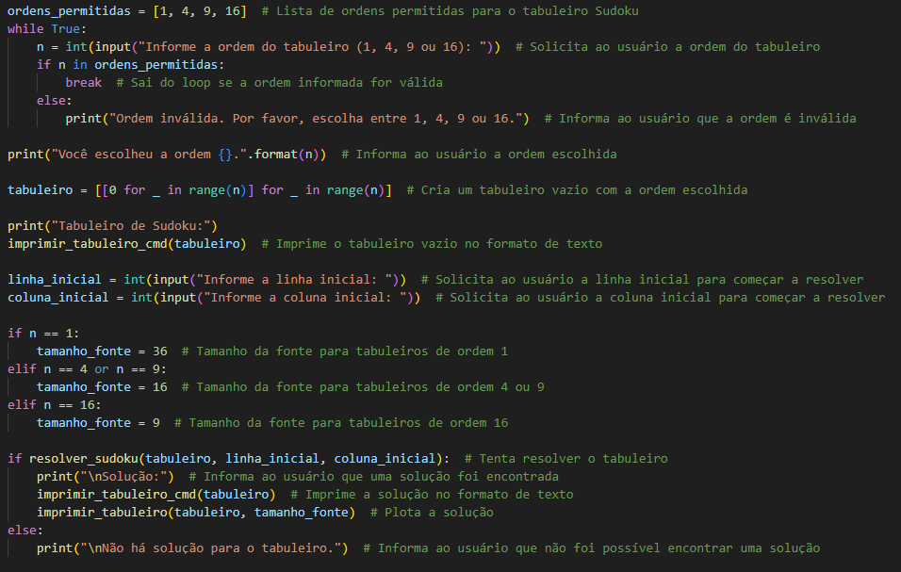
Chamada das funções

Slide 6
Obrigado

